Slide 1
Phát hiện đối tượng trong ảnh
Người trình bày: Đào Trần Chung
Notes:
Sau khi thành công trong việc chinh phục kỹ thuật phân đoạn ảnh, bạn đã trang bị cho mình những kiến thức quan trọng để hiểu và giải quyết các bài toán phức tạp về việc phân tách và nhận diện từng thành phần trong bức ảnh. Với những kiến thức vững chắc này, bạn đã sẵn sàng bước vào một lĩnh vực mới đầy thử thách và cũng không kém phần thú vị: phát hiện đối tượng trong ảnh.Trong khóa học này, bạn sẽ khám phá sâu hơn về cách mà các hệ thống trí tuệ nhân tạo nhận diện, định vị và phân biệt các đối tượng trong ảnh, từ đó xây dựng các ứng dụng mạnh mẽ trong nhiều lĩnh vực thực tiễn như xe tự hành, giám sát an ninh, và nhận diện khuôn mặt.Bạn sẽ học cách làm thế nào để mô hình có thể:Nhận diện và định vị nhiều đối tượng khác nhau trong một hình ảnh phức tạp.Xử lý các môi trường biến đổi về ánh sáng, kích thước, và góc nhìn của đối tượng.Phát triển và huấn luyện các mô hình phát hiện đối tượng tiên tiến như YOLO, SSD, và Faster R-CNN – những công cụ mạnh mẽ và phổ biến trong lĩnh vực phát hiện đối tượng.Khóa học này sẽ đưa bạn từ nền tảng lý thuyết tới các bài thực hành chuyên sâu, giúp bạn:Hiểu rõ cách thức hoạt động của các kiến trúc phát hiện đối tượng.Tự tin áp dụng mô hình vào các dự án thực tiễn và giải quyết bài toán phát hiện đối tượng trên các bộ dữ liệu phức tạp.Tối ưu hóa mô hình để đạt được tốc độ và độ chính xác cao trong các ứng dụng yêu cầu khắt khe về thời gian thực.

Slide 2
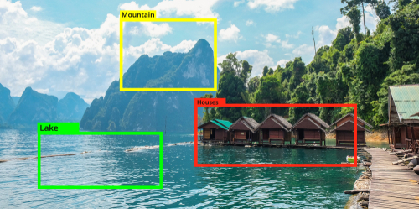

Slide 3
Nội dung chính
Phát hiện đối tượng và các khái niệm cơ bản
Phân biệt giữa phát hiện đối tượng và phân loại đối tượng
Các phương pháp phát hiện đối tượng
Các kỹ thuật nâng cao trong phát hiện đối tượng
Đánh giá và triển khai mô hình
Notes:
Sau khi chúng ta đã có cái nhìn tổng quan về phát hiện đối tượng và hiểu lý do tại sao lĩnh vực này quan trọng trong rất nhiều ứng dụng thực tế, đã đến lúc đi sâu vào các khái niệm và phương pháp chính của khóa học."
"Trong hành trình này, chúng ta sẽ bắt đầu với những kiến thức cơ bản để hiểu nền tảng của việc phát hiện đối tượng, trước khi tiến tới các kỹ thuật hiện đại và cách đánh giá, triển khai mô hình trong thực tế."
"Dưới đây là các nội dung quan trọng mà chúng ta sẽ cùng nhau khám phá.
"Chúng ta sẽ bắt đầu từ việc tìm hiểu các khái niệm cơ bản, nắm rõ sự khác biệt giữa phát hiện và phân loại đối tượng, đi qua các phương pháp phát hiện phổ biến, cho đến các kỹ thuật nâng cao giúp mô hình phát hiện hiệu quả hơn. Cuối cùng, chúng ta sẽ học cách đánh giá và triển khai mô hình trong các dự án thực tế.

Slide 4
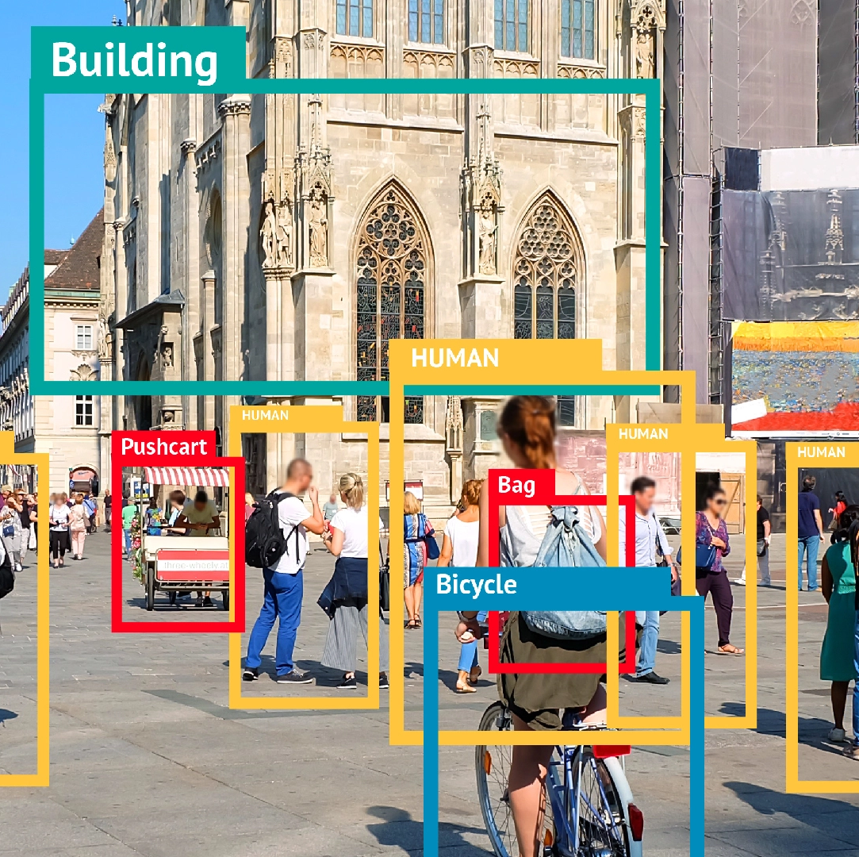
1. Phát hiện đối tượng và các khái niệm cơ bản
Định nghĩa: Phát hiện đối tượng là bài toán trong thị giác máy tính nhằm xác định sự tồn tại và vị trí của các đối tượng trong hình ảnh hoặc video. Mục tiêu chính là tìm ra vị trí (bounding box) của các đối tượng và xác định loại đối tượng đó (label).
Notes:
Hiều một cách đơn giản:
Phân loại hình ảnh (image classification): liên quan đến việc gán nhãn cho hình ảnh.
Định vị vật thể (object localization): liên quan đến việc vẽ một hộp giới hạn (bounding box) xung quanh một hoặc nhiều đối tượng trong hình ảnh nhằm khoanh vùng đối tượng.
Phát hiện đối tượng (object detection): Là nhiệm vụ khó khăn hơn và là sự kết hợp của cả hai nhiệm vụ trên: Vẽ một bounding box xung quanh từng đối tượng quan tâm trong ảnh và gán cho chúng một nhãn. Kết hợp cùng nhau, tất cả các vấn đề này được gọi là object recognition hoặc object detection.
Lịch sử hình thành, phát triển và đặc điểm cấu trúc của các thuật toán object detection bao gồm 2 nhóm chính:
Họ các mô hình R-CNN (Region-Based Convolutional Neural Networks) giải quyết các nhiệm vụ định vị vật thể và nhận diện vật thể.
Họ các mô hình YOLO (You Only Look Once), là một nhóm kỹ thuật thứ hai để nhận dạng đối tượng được thiết kế để nhận diện vật thể real time.

Slide 5
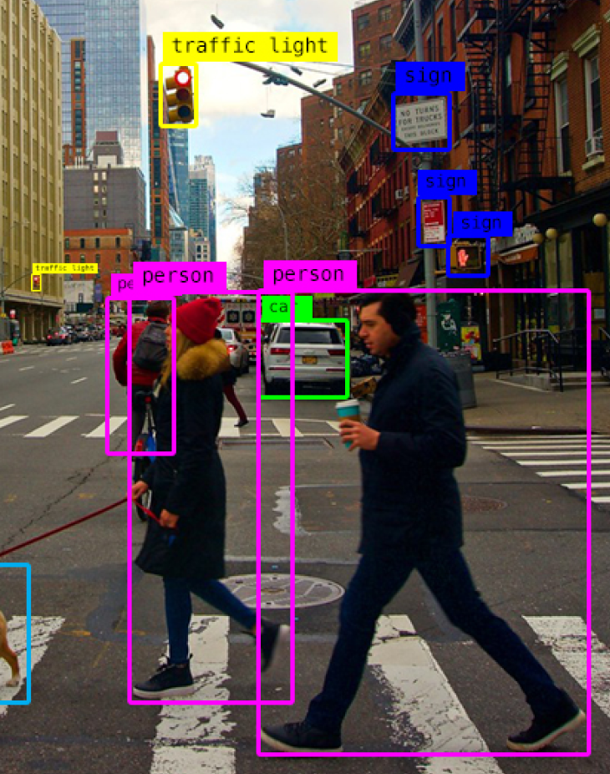
1. Phát hiện đối tượng và các khái niệm cơ bản
Ứng dụng:
Giám sát an ninh (phát hiện người, phương tiện trong video)
Xe tự lái (phát hiện người đi bộ, vật cản)
Y tế (phát hiện khối u trong ảnh y khoa)
Thương mại điện tử (tự động nhận diện sản phẩm)

Slide 6

1. Phát hiện đối tượng và các khái niệm cơ bản
Ứng dụng:
Giám sát an ninh (phát hiện người, phương tiện trong video)
Xe tự lái (phát hiện người đi bộ, vật cản)
Y tế (phát hiện khối u trong ảnh y khoa)
Thương mại điện tử (tự động nhận diện sản phẩm)

Slide 7

1. Phát hiện đối tượng và các khái niệm cơ bản
Ứng dụng:
Giám sát an ninh (phát hiện người, phương tiện trong video)
Xe tự lái (phát hiện người đi bộ, vật cản)
Y tế (phát hiện khối u trong ảnh y khoa)
Thương mại điện tử (tự động nhận diện sản phẩm)

Slide 8

1. Phát hiện đối tượng và các khái niệm cơ bản
Ứng dụng:
Giám sát an ninh (phát hiện người, phương tiện trong video)
Xe tự lái (phát hiện người đi bộ, vật cản)
Y tế (phát hiện khối u trong ảnh y khoa)
Thương mại điện tử (tự động nhận diện sản phẩm)

Slide 9
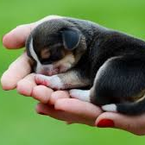
2. Phân biệt giữa phát hiện đối tượng và phân loại đối tượng
Phân loại đối tượng (Object Classification):
Đầu vào là hình ảnh chứa duy nhất một đối tượng.
Kết quả là một nhãn (label) xác định loại của đối tượng.
Ví dụ: Một hình ảnh có chó → Phân loại kết quả: "Chó".

Slide 10
2. Phân biệt giữa phát hiện đối tượng và phân loại đối tượng
Phát hiện đối tượng (Object Detection):
Đầu vào có thể là hình ảnh chứa nhiều đối tượng ở các vị trí khác nhau.
Kết quả là tập các bounding box và nhãn cho từng đối tượng trong hình.
Ví dụ: Một hình ảnh có chó và mèo → Phát hiện kết quả: "Chó" tại (x1, y1, w1, h1), "Mèo" tại (x2, y2, w2, h2).

Slide 11
3. Các phương pháp phát hiện đối tượng
Các phương pháp truyền thống
HOG + SVM (Histogram of Oriented Gradients + Support Vector Machine)
Haar-cascade

Slide 12
3. Các phương pháp phát hiện đối tượng
Giới thiệu về thuật toán HOG
Điểm mấu chốt trong nguyên lý hoạt động của HOG đó là hình dạng của một vật thể cục bộ có thể được mô tả thông qua hai ma trận đó là ma trận độ lớn gradient (gradient magnitude) và ma trận phương gradient (gradient direction).
Notes:
Thuật toán này sẽ tạo ra các bộ mô tả đặc trưng (feature descriptor) nhằm mục đích phát hiện vật thể (object detection). Từ một bức ảnh, ta sẽ lấy ra 2 ma trận quan trọng giúp lưu thông tin ảnh đó là độ lớn gradient (gradient magnitute) và phương của gradient (gradient orientation). Bằng cách kết hợp 2 thông tin này vào một biểu đồ phân phối histogram, trong đó độ lớn gradient được đếm theo các nhóm bins của phương gradient. Cuối cùng ta sẽ thu được véc tơ đặc trưng HOG đại diện cho histogram. Sơ khai là vậy, trên thực tế thuật toán còn hoạt động phức tạp hơn khi véc tơ HOG sẽ được tính trên từng vùng cụ bộ như mạng CNN và sau đó là phép chuẩn hóa cụ bộ để đồng nhất độ đo. Cuối cùng véc tơ HOG tổng hợp từ các véc tơ trên vùng cục bộ.

Slide 13
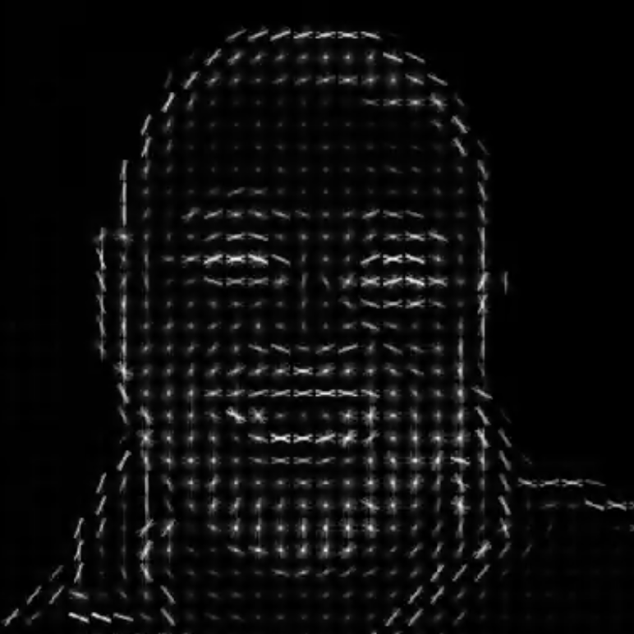
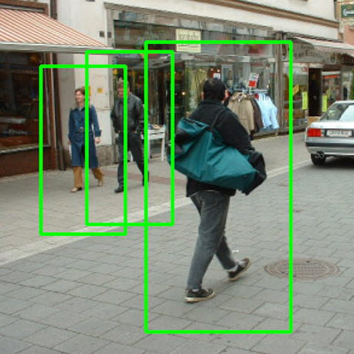
3. Các phương pháp phát hiện đối tượng
Ứng dụng của HOG
Nhận diện người (human detection).
Nhận diện khuôn mặt (face detection)
Nhận diện các vật thể khác
Tạo feature cho các bài toán phân loại ảnh

Slide 14
3. Các phương pháp phát hiện đối tượng
Thuật toán HOG
Tiền xử lý hình ảnh
Tính Gradient
Tạo các ô cục bộ
Lập biểu đồ hướng Gradient (histogram of gradients)
Chuẩn hóa khối
Kết hợp đặc trưng
Phát hiện đối tượng
Notes:
Dưới đây là các bước cơ bản của thuật toán HOG:
1. Tiền xử lý hình ảnh
Ảnh đầu vào được chuẩn hóa hoặc biến đổi để giảm ảnh hưởng của thay đổi ánh sáng và bóng đổ. HOG thường sử dụng ảnh xám (grayscale) để tiết kiệm thời gian tính toán.
2. Tính gradient
Tính toán gradient theo hướng x và y cho mỗi pixel bằng cách sử dụng các toán tử Sobel hoặc các bộ lọc khác. Điều này giúp phát hiện các cạnh và biên trong hình ảnh.
3. Tạo các ô (Cell)
Hình ảnh được chia thành các ô nhỏ, thông thường kích thước của mỗi ô là 8x8 pixel.
Mỗi ô sẽ chứa một histogram của các hướng gradient trong một phạm vi xác định (ví dụ: 0 đến 180 độ hoặc 0 đến 360 độ). Số lượng hướng gradient thông thường là 9.
4. Lập biểu đồ hướng gradient (Histogram of Gradients)
Với mỗi ô, các pixel trong ô đóng góp giá trị độ lớn của gradient vào các hướng trong biểu đồ (bins). Giá trị độ lớn gradient càng lớn, đóng góp vào bin càng cao.
Hướng gradient được lượng tử hóa và đưa vào các bin tương ứng.
5. Block normalization (Chuẩn hóa khối)
Các ô được nhóm lại thành các khối chồng lấn lên nhau (ví dụ: khối 16x16 pixel gồm 4 ô 8x8). Vector đặc trưng của mỗi khối được chuẩn hóa để giảm ảnh hưởng của các thay đổi về độ sáng trong hình ảnh.
Sử dụng các phép chuẩn hóa như L2L2L2-norm hoặc L1L1L1-norm.
6. Kết hợp đặc trưng
Các vector đặc trưng từ các khối được kết hợp thành một vector đặc trưng tổng thể cho toàn bộ hình ảnh.
7. Phát hiện đối tượng
Vector đặc trưng HOG có thể được sử dụng như đầu vào cho các bộ phân loại như SVM (Support Vector Machine) để thực hiện nhiệm vụ phát hiện đối tượng.

Slide 15
3. Các phương pháp phát hiện đối tượng
Thuật toán HOG -> Tiền xử lý hình ảnh
Ảnh đầu vào được chuẩn hóa hoặc biến đổi để giảm ảnh hưởng của thay đổi ánh sáng và bóng đổ.
Resize kích thước ảnh theo một chiều. Ví dụ chiều rộng để dễ dạng chia thành các ô 8x8 khi tiến hành thuật toán HOG

Slide 16
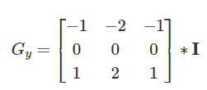
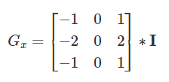
3. Các phương pháp phát hiện đối tượng
Thuật toán HOG -> Tính toán Gradien
Phương pháp phổ biến nhất là áp dụng một mặt nạ đạo hàm rời rạc (discrete derivative mask) theo một hoặc cả hai chiều ngang và dọc.
Phương pháp sẽ lọc ma trận cường độ ảnh với các bộ lọc như Sobel mask hoặc scharr
Notes:
Gradient phát hiện biên và cấu trúc cục bộ
Gradient tính toán sự thay đổi cường độ màu sắc giữa các pixel liền kề. Tại các vùng có biên hoặc cạnh của đối tượng, giá trị gradient sẽ lớn, từ đó giúp làm nổi bật các đặc trưng quan trọng của đối tượng, như các cạnh và đường viền.
Các đối tượng thường được xác định rõ ràng nhờ vào biên hoặc sự thay đổi đột ngột về cường độ. Vì vậy, gradient là một phương pháp tốt để tìm các biên của đối tượng trong ảnh.

Slide 17
3. Các phương pháp phát hiện đối tượng
Thuật toán HOG -> Tạo các ô cục bộ
Hình ảnh được chia thành các ô nhỏ, thông thường kích thước của mỗi ô là 8x8 pixel.
Mỗi ô sẽ chứa một histogram của các hướng gradient trong một phạm vi xác định (ví dụ: 0 đến 180 độ hoặc 0 đến 360 độ). Số lượng hướng gradient thông thường là 9.

Slide 18
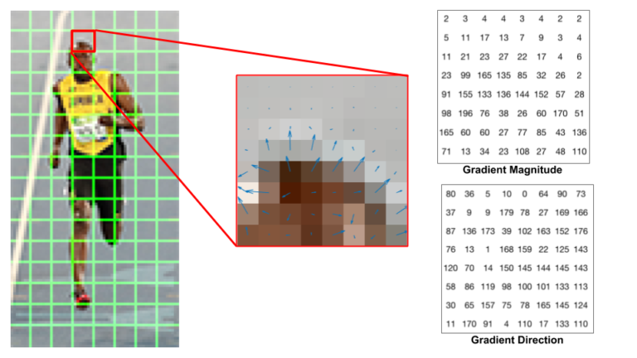
3. Các phương pháp phát hiện đối tượng
Thuật toán HOG -> Tạo các ô cục bộ
Notes:
Hình ảnh được chia thành một lưới ô vuông mà mỗi một ô có kích thước 8x8 pixels. Như vậy chúng ta có tổng cộng 64 ô pixels tương ứng với mỗi ô. Trên mỗi một ô trong 64 pixels ta sẽ cần tính ra 2 tham số đó là độ lớn gradient (gradient magnitute) và phương gradient (gradient direction). Như vậy tổng cộng 8x8x2 = 128 giá trị cần tính bao gồm 64 giá trị gradient magnitute và 64 giá trị gradient direction như ma trận hình bên dưới:

Slide 19
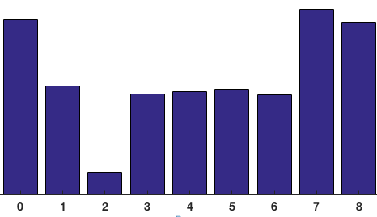
3. Các phương pháp phát hiện đối tượng
Thuật toán HOG -> Lập biểu đồ hướng Gradient (Histogram)
Với mỗi ô, các pixel trong ô đóng góp giá trị độ lớn của gradient vào các hướng trong biểu đồ (bins). Giá trị độ lớn gradient càng lớn, đóng góp vào bin càng cao.
Hướng gradient được lượng tử hóa và đưa vào các bin tương ứng.
Notes:
Histogram giúp ổn định và mã hóa thông tin
Gradient cung cấp các thông tin về hướng và độ lớn của sự thay đổi cường độ trong một vùng nhỏ. HOG phân chia ảnh thành các ô vuông nhỏ (cell) và tính toán histogram của các hướng gradient trong từng ô này.
Histogram giúp mã hóa thông tin cục bộ về hướng và cường độ của gradient, cung cấp sự đại diện bền vững của cấu trúc cục bộ. Điều này cho phép HOG tóm lược các đặc trưng hình học của đối tượng mà không bị ảnh hưởng bởi thay đổi về ánh sáng hoặc nhiễu nhỏ.
Histogram giúp tổng hợp hướng của gradient trong mỗi ô, thay vì xem xét từng pixel riêng lẻ, giúp HOG trở nên ít nhạy cảm hơn với nhiễu và các thay đổi nhỏ trong ảnh.
Một trong những thách thức lớn của việc phát hiện đối tượng trong ảnh là sự thay đổi về cường độ ánh sáng. Gradient chỉ quan tâm đến sự thay đổi tương đối của cường độ giữa các pixel lân cận, do đó không phụ thuộc vào độ sáng tuyệt đối của ảnh.Histogram của gradient hướng giúp HOG trở nên bền vững với các biến đổi về ánh sáng toàn cục, bởi vì nó chỉ mã hóa hướng của sự thay đổi cường độ mà không bị ảnh hưởng bởi cường độ ánh sáng thực tế.
HOG (Histogram of Oriented Gradients) sử dụng 9 bin với mỗi bin bao phủ một khoảng giá trị góc là 20 độ để mã hóa thông tin về hướng của gradient tại các điểm trong ảnh. Lý do sử dụng 9 bin và khoảng giá trị 20 độ xuất phát từ việc cân bằng giữa độ chi tiết của thông tin và tính hiệu quả trong việc đại diện các đặc trưng của đối tượng.
1. Phân bố hướng gradient theo góc
Gradient hướng là vector chỉ ra sự thay đổi cường độ tại một điểm và có thể có giá trị góc từ 0 đến 180 độ (hoặc 360 độ nếu tính cả hướng đối xứng).
Trong HOG, chỉ tính gradient trong khoảng từ 0 đến 180 độ, bởi vì các cạnh theo hướng 0 độ và 180 độ là tương tự nhau (đối xứng qua trục).
Để phân chia hướng gradient này, HOG chia 180 độ thành các khoảng nhỏ gọi là bin. Mỗi bin đại diện cho một khoảng hướng gradient nhất định.
2. Tại sao chọn 9 bin?
180 độ / 9 bin = 20 độ/bin: Với 9 bin, mỗi bin sẽ bao phủ một khoảng góc 20 độ. Điều này giúp đảm bảo rằng mỗi bin không quá rộng (khiến thông tin bị mất) và cũng không quá hẹp (gây ra sự dư thừa thông tin).
9 bin là sự thỏa hiệp giữa độ chi tiết và tính đơn giản. Một số lượng bin nhỏ hơn (ví dụ, 5 bin) sẽ không đủ để mô tả chi tiết các hướng biên trong ảnh, trong khi số lượng bin lớn hơn (ví dụ, 18 bin) có thể làm tăng chi phí tính toán và gây ra sự phức tạp không cần thiết trong mô tả đặc trưng.
3. Tại sao mỗi bin có 20 độ?
Sự biến đổi tự nhiên của hướng biên: Đối tượng trong ảnh thường có biên và cạnh theo nhiều hướng khác nhau. Mỗi bin với 20 độ sẽ đủ để nắm bắt các biến đổi nhỏ trong hướng của các cạnh mà vẫn giữ được tính khái quát.
Sự cân bằng giữa độ chính xác và tính khái quát: Nếu mỗi bin bao phủ một khoảng rộng hơn (ví dụ, 40 độ), HOG sẽ mất khả năng phân biệt các chi tiết nhỏ của đối tượng, làm giảm độ chính xác trong việc phát hiện đối tượng. Ngược lại, nếu mỗi bin bao phủ một khoảng hẹp hơn (ví dụ, 10 độ), số lượng bin sẽ tăng lên và mô tả trở nên phức tạp hơn mà không mang lại nhiều cải thiện về hiệu suất.
4. Lợi ích của việc dùng 9 bin với 20 độ mỗi bin
Độ chi tiết vừa đủ: Với 9 bin, HOG đủ sức mô tả các biến đổi về hướng gradient mà vẫn giữ được sự gọn nhẹ trong tính toán.
Tính ổn định: Mỗi bin với 20 độ giúp đảm bảo rằng các hướng gradient gần nhau vẫn nằm trong cùng một bin, tạo ra sự ổn định trước những nhiễu nhỏ hoặc thay đổi không đáng kể trong cường độ và cấu trúc của đối tượng.
Giảm thiểu tính dư thừa: Việc chia 180 độ thành 9 bin hợp lý giúp giảm thiểu sự dư thừa thông tin, đồng thời đảm bảo rằng các hướng gradient khác nhau được phân biệt một cách rõ ràng.

Slide 20
3. Các phương pháp phát hiện đối tượng
Thuật toán HOG -> Chuẩn hóa khối
Các ô được nhóm lại thành các khối chồng lấn lên nhau (ví dụ: khối 16x16 pixel gồm 4 ô 8x8). Vector đặc trưng của mỗi khối được chuẩn hóa để giảm ảnh hưởng của các thay đổi về độ sáng trong hình ảnh.
Sử dụng các phép chuẩn hóa như L2-norm hoặc L1-norm.

Slide 21
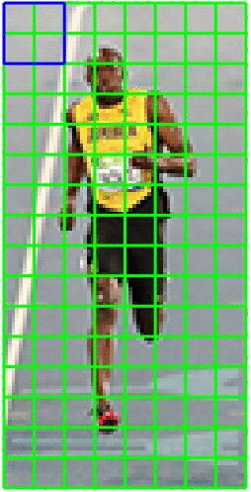
3. Các phương pháp phát hiện đối tượng
Thuật toán HOG -> Chuẩn hóa khối

Slide 22
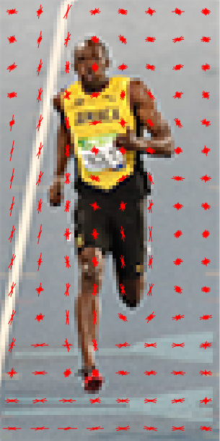
3. Các phương pháp phát hiện đối tượng
Thuật toán HOG -> Kết hợp đặc trưng
Các vector đặc trưng từ các khối được kết hợp thành một vector đặc trưng tổng thể cho toàn bộ hình ảnh..

Slide 23
3. Các phương pháp phát hiện đối tượng
Giới thiệu về thuật toán Haar Cascade
Haar Cascade là một trong những phương pháp phát hiện đối tượng sớm nhất và nổi tiếng trong thị giác máy tính, được phát triển bởi Paul Viola và Michael Jones vào năm 2001.
Thuật toán này chủ yếu được sử dụng để phát hiện các đối tượng như khuôn mặt, mắt, hay xe hơi trong ảnh. Phương pháp này dựa trên việc sử dụng các đặc trưng Haar và được tối ưu hóa với kỹ thuật Cascading để cải thiện hiệu suất tính toán.

Slide 24
3. Các phương pháp phát hiện đối tượng
Các phương pháp hiện đại
Faster R-CNN (Faster Region-based Convolutional Neural Network)
SSD (Single Shot Multibox Detector)
YOLO (You Only Look Once)

Slide 25
4. Các kỹ thuật nâng cao trong phát hiện đối tượng
Dữ liệu cần thiết cho việc huấn luyện mô hình phát hiện đối tượng
Kỹ thuật tăng cường dữ liệu (Data Augmentation) cho phát hiện đối tượng
Transfer Learning và Fine-tuning cho mô hình phát hiện đối tượng

Slide 26
5. Đánh giá và triển khai mô hình
Đánh giá mô hình phát hiện đối tượng: Precision, Recall, mAP
Các cách cải thiện mô hình: Hyperparameter tuning, tăng cường dữ liệu

Slide 27


